Slide 1
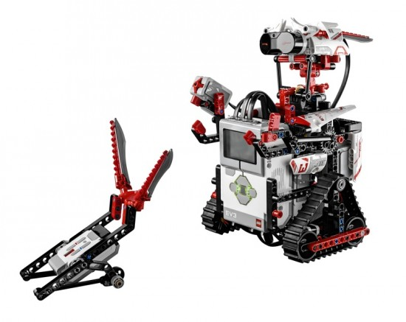

MINDSTROMS

Slide 2
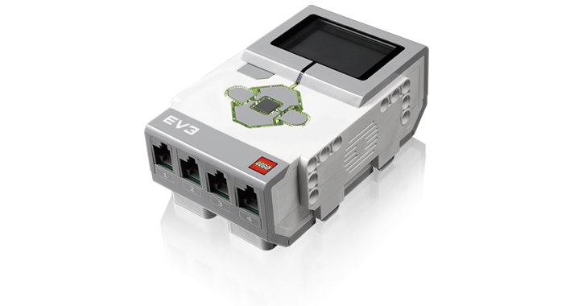
Aufbau ROB-EE
„The Brick“
...ist der wichtigste LEGO-Stein
  steuert die Motoren
  kontrolliert die Sensoren
  führt eure Programme aus

Slide 3
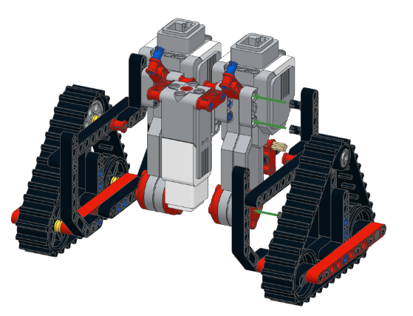
Motoren ROB-EE
Mittlerer Motor (A)
  dreht Kopf
  bewegt die Greifer
Große Motoren (B+C)
  vorwärts/rückwärts
  drehen
  +50 fährt rückwärts!
Langsam fahren
B
C
A

Slide 4
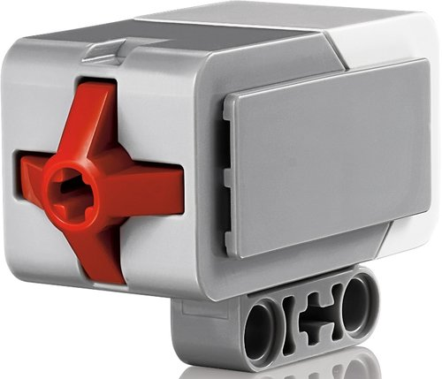
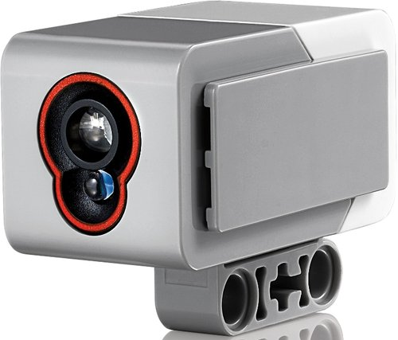
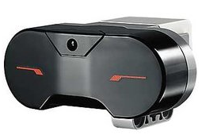
Sensoren ROB-EE
Tastsensor
    Berührung erkennen
Farbsensor
    erkennt Farben
    unterscheidet Hell-/Dunkel
Infrarotsensor
    Abstand erkennen
    IR-Signale folgen/befolgen

Slide 5
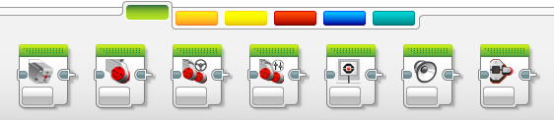
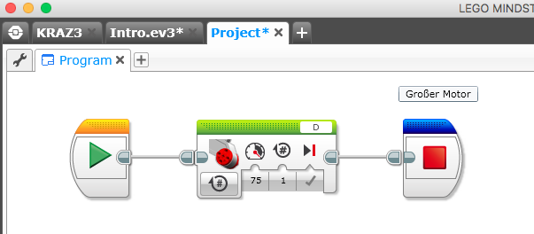
Steuere ROB-EE
  Klicken und Ziehen von Bausteinen
  Programmfluss durch Verbinden mit Start

Slide 6
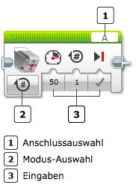
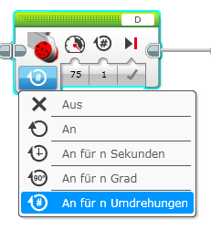
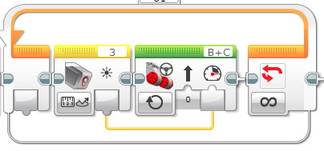
Bausteine ROB-EE
  Einstellmöglichkeiten
  Datenleitungen

Slide 7
Aufgaben
  Ablauf
    einzelne Aufgaben für alle Altersklassen und alle Schwierigekeiten
    Baut die Aufgaben um, erstellt neue Programme, oder verwirklicht eure Ideen
  Tipps
    einfach ausprobieren
    wir helfen euch gerne
    seid kreativ, habt Spaß

Slide 8

START
  LOS GEHT ES ☺
  Einer nimmt die IR-Fernbedienung in die Hand und bewegt sie von links nach rechts und umgekehrt
  Der andere öffnet das Programm „INTRO.EV3“ und drückt auf den grünen Pfeil

Slide 9
Aufgabe 1
Erstelle ein Programm, das ROB-EE für genau 2 Sekunden mit dem Kopf wackeln lässt.
Entdecken/Variationen:
  drehe die Richtung des Wackelns um
  (finde und nutze den Richtungsumkehrer)
  ändere die Geschwindigkeit des Wackelns

Slide 10
Lösung 1
(Screenshot)

Slide 11
Aufgabe 2
Erstelle ein Programm, das ROB-EE mit dem Kopf wackelt bis der Tastsensor gedrückt wird
Entdecken/Varianten
  Lasse beim Drücken des Tastsensors einen Ton abspielen
  Nutze den Warten-Block
  entdecke die Ausgabe auf dem Brick

Slide 12
Lösung 2
(Screenshot)

Slide 13
Aufgabe 3
Erstelle ein Programm, das den ROB-EE 2 Sekunden vorwärts fahren lässt
Entdecken/Varianten
  Einzelsteuerung der Motoren mit Richtungsumkehrer
  Programmfluss aufteilen
  Drehung auf der Stelle

Slide 14
Lösung 3
(Screenshot)

Slide 15
Aufgabe 4
Erstelle ein Programm, das im Display des ROB-EE anzeigt, wie hell es in der Umgebung ist
Entdecken/Varianten
  Displayausgabe
  Farben erkennen

Slide 16
Lösung 4
(Screenshot)

Slide 17
Referenz Wertebereich
  Motoren (-100 <-> +100 max. Geschw.)
  Farbsensor (0-dunkel, 100-hell)
  Infrarot (0-sehr nah, 100-weit entfernt),
    Objekte bis 70 cm Entfernung
    IR (-25 <-> +25 – Richtung) bis 200cm Entfernung
  Tastsensor (0-normal, 1-gedrückt,2-getriggert)
  Display (178×128 pixel)

